Slide 1
SLIDE DAN PRESENTASI
Khalis Sofi, S.Kom., M.MT.

Slide 2
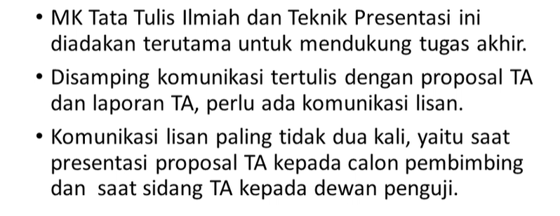
Rangkaian Tugas Akhir (1/2)

Slide 3
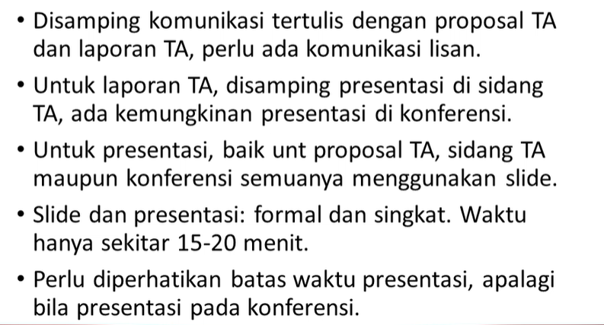
Rangkaian Tugas Akhir (2/2)

Slide 4
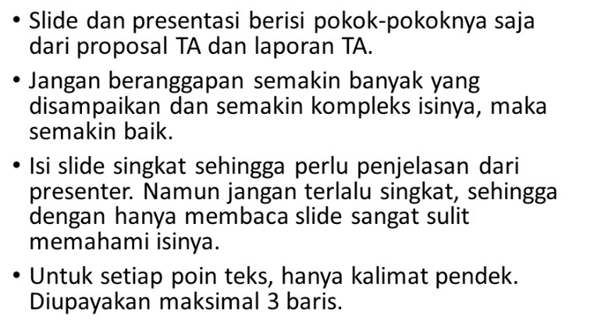
Isi Singkat (1/3)

Slide 5
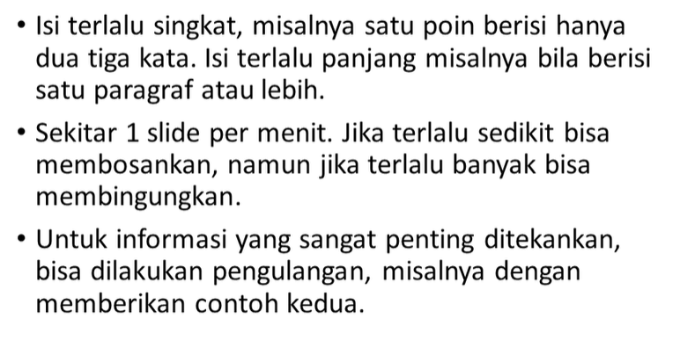
Isi Singkat (2/3)

Slide 6
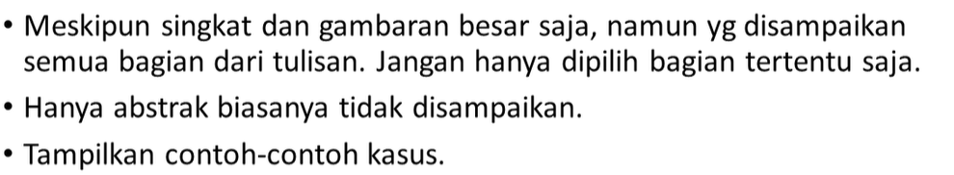
Isi Singkat (3/3)

Slide 7
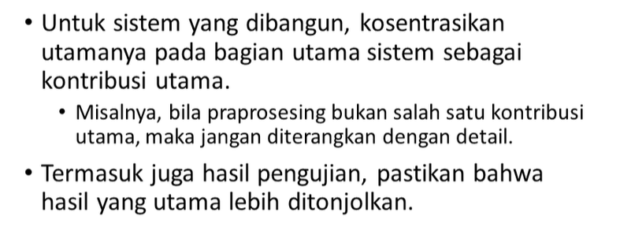
Tonjolkan Kontribusi dan Hasil Utama

Slide 8
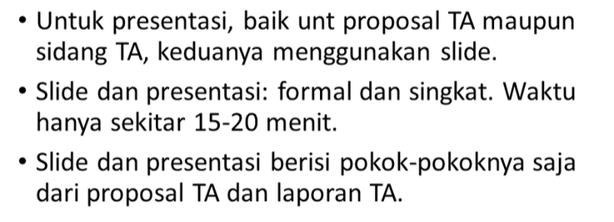
Slide dan Presentasi (1/2)

Slide 9
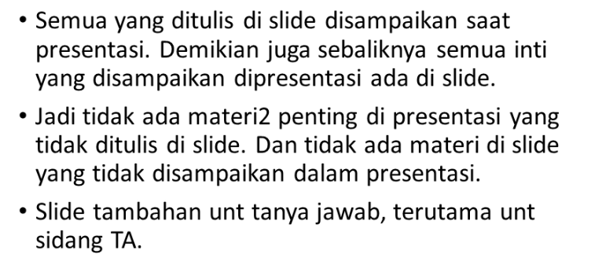
Slide dan Presentasi (2/2)

Slide 10
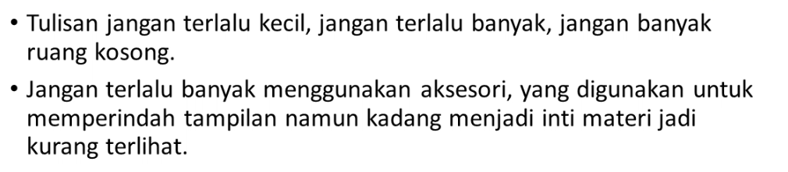
Kosentrasi pada Isi

Slide 11
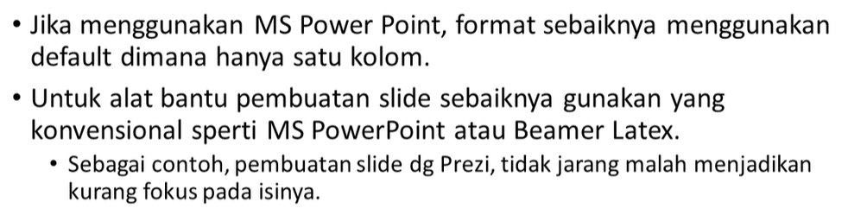
Tampilan

Slide 12
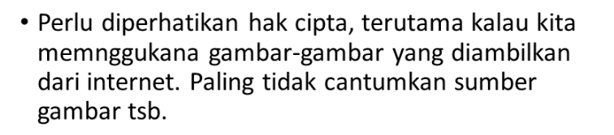
Hak Cipta

Slide 13
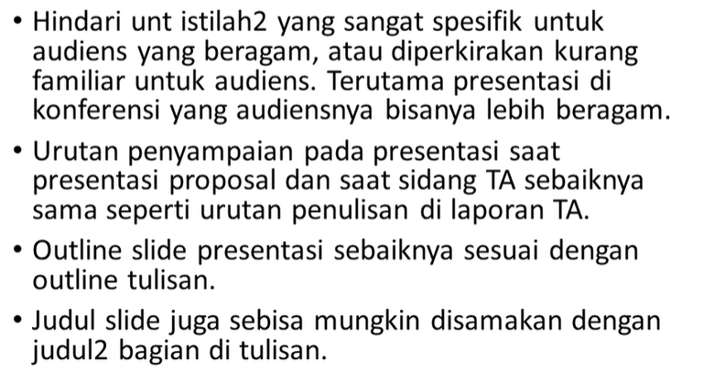
Istilah dan Urutan Penyampaian (1/2)

Slide 14
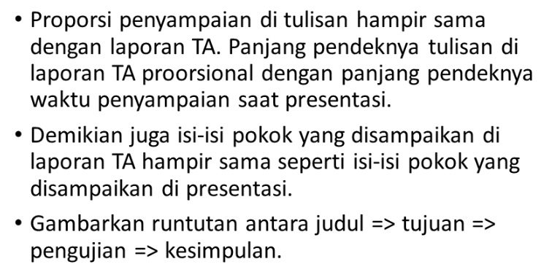
Istilah dan Urutan Penyampaian (2/2)

Slide 15
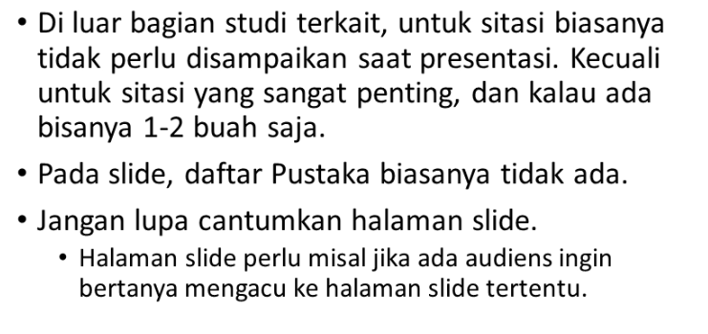
Sitasi dan Daftar Pustaka

Slide 16
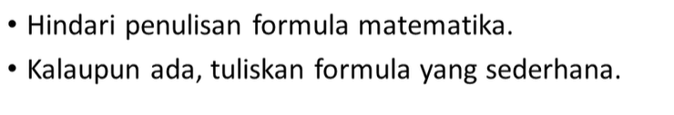
Formula Matematika

Slide 17
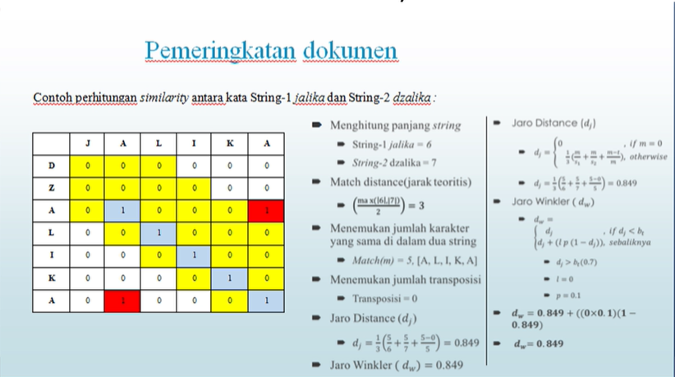
Contoh Slide:
Terlalu Banyak Informasi dalam Satu Slide

Slide 18
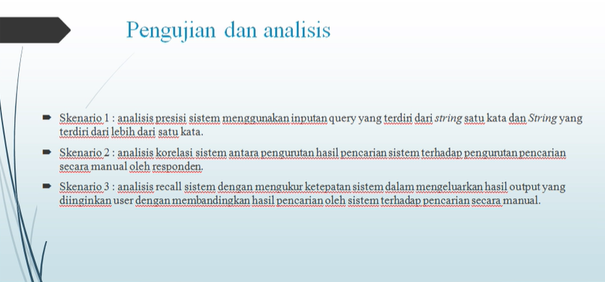
Contoh Slide:
Tulisan Terlalu Kecil dan Banyak Ruang Kosong

Slide 19

Contoh Slide:
Tulisan Terlalu Kecil, Aksesori Menyita Ruang

Slide 20
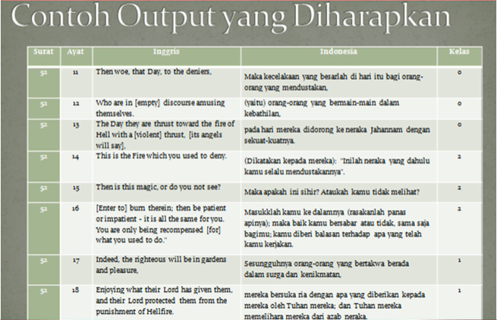
Contoh Slide:
Tulisan Terlalu Kecil, Ambil Contoh Lebih Sedikit

Slide 21
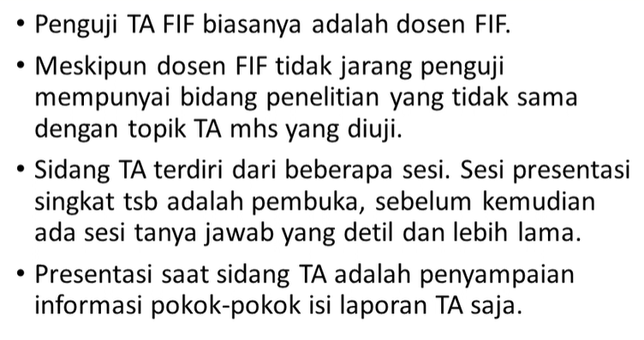
Sidang Tugas Akhir

Slide 22
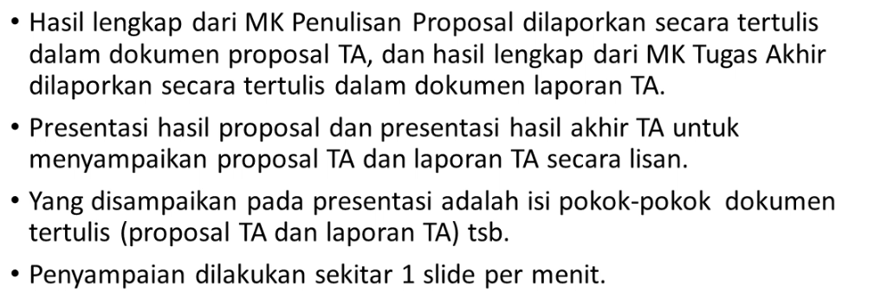
Presentasi

Slide 23
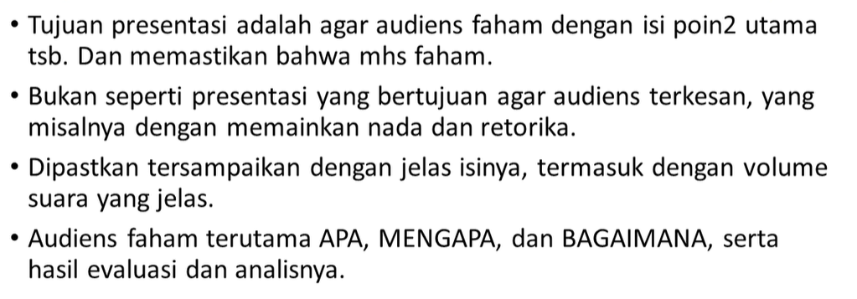
Audience dan Presenter Paham

Slide 24
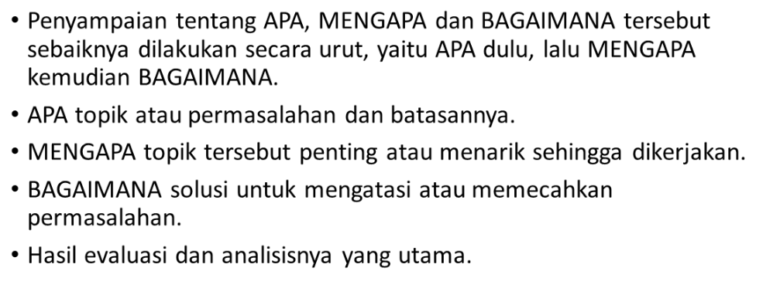
Audience dan Presenter Paham

Slide 25
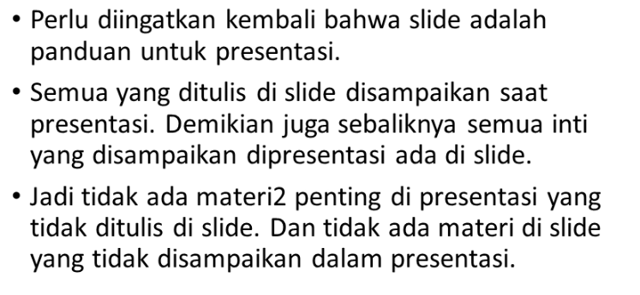
Slide dan Presentasi

Slide 26
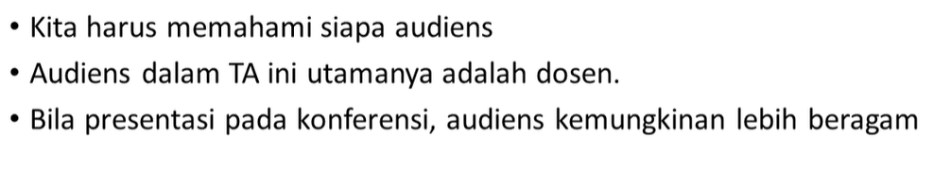
Audiens (1/2)

Slide 27
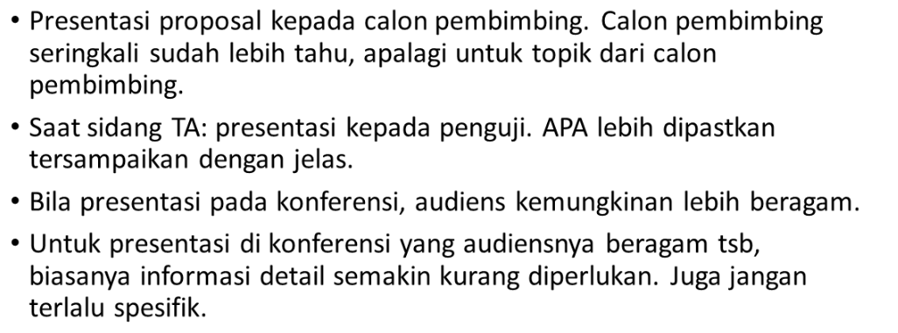
Audiens (2/2)

Slide 28
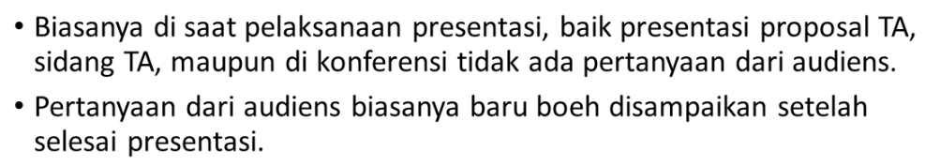
Tanya Jawab

Slide 29
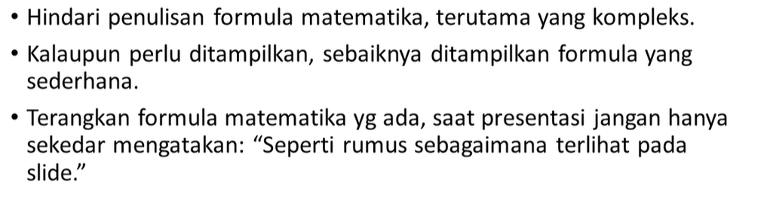
Formula Matematika

Slide 30
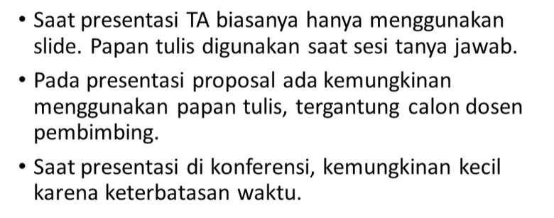
Papan Tulis

Slide 31
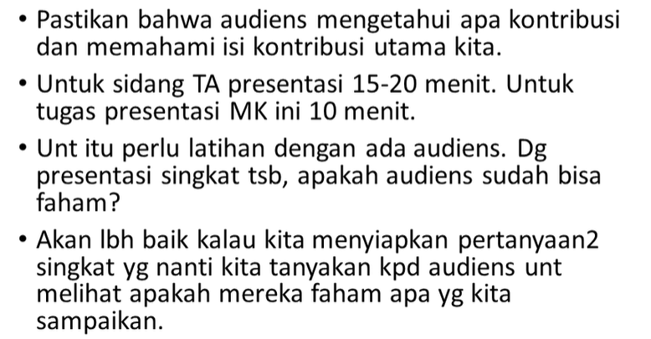
Kontribusi, Latihan

Slide 32
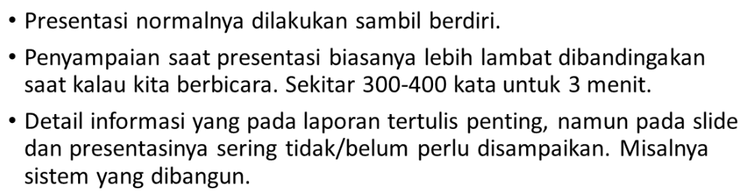
Penyampaian (1/3)

Slide 33
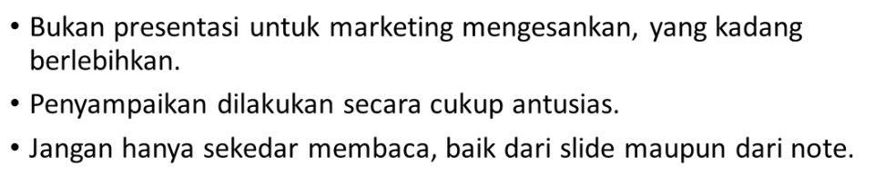
Penyampaian (2/3)

Slide 34
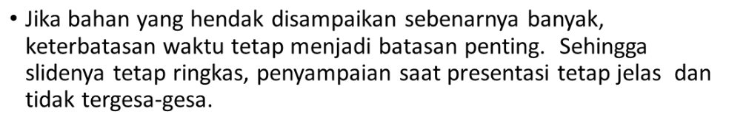
Penyampaian (3/3)

Slide 35
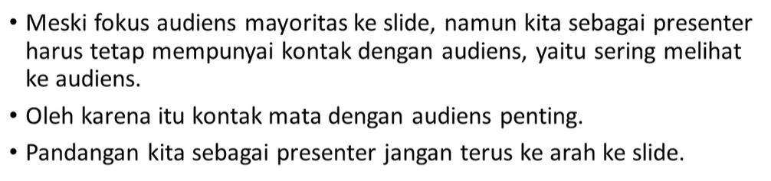
Kontak Mata

Slide 36
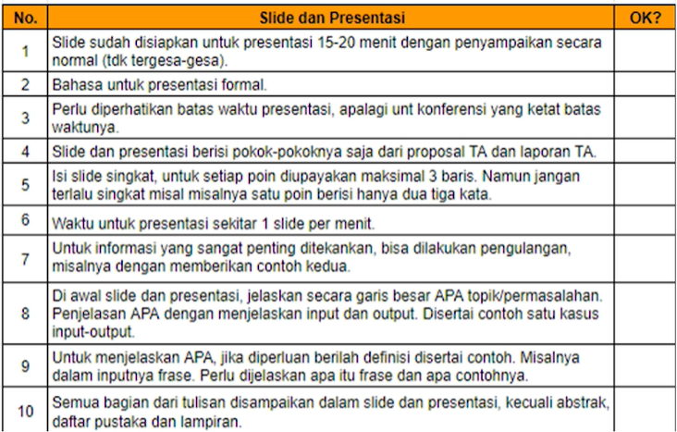
Checklist Slide dan Presentasi (1/4)

Slide 37
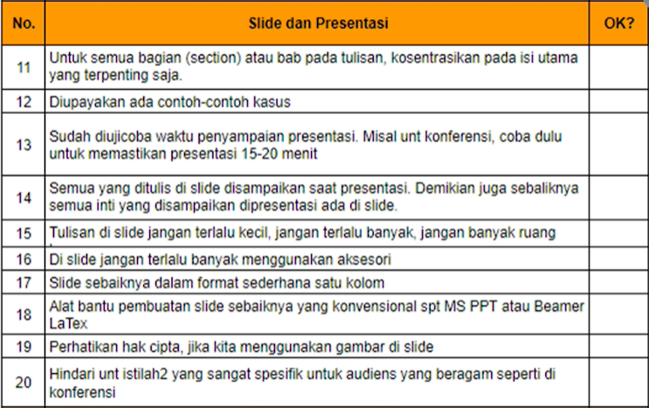
Checklist Slide dan Presentasi (2/4)

Slide 38
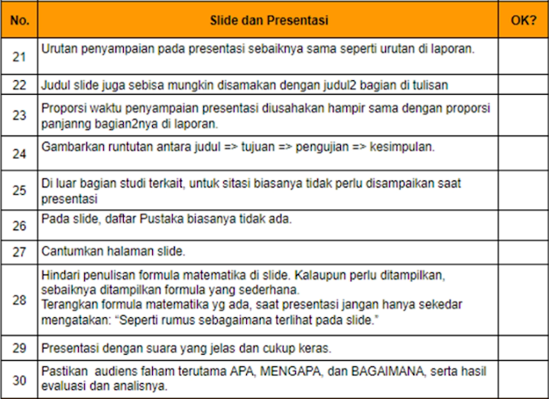
Checklist Slide dan Presentasi (3/4)

Slide 39
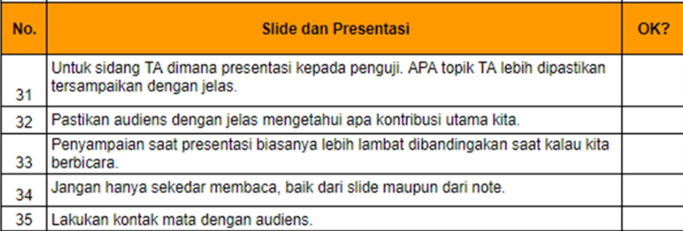
Checklist Slide dan Presentasi (4/4)

Slide 40
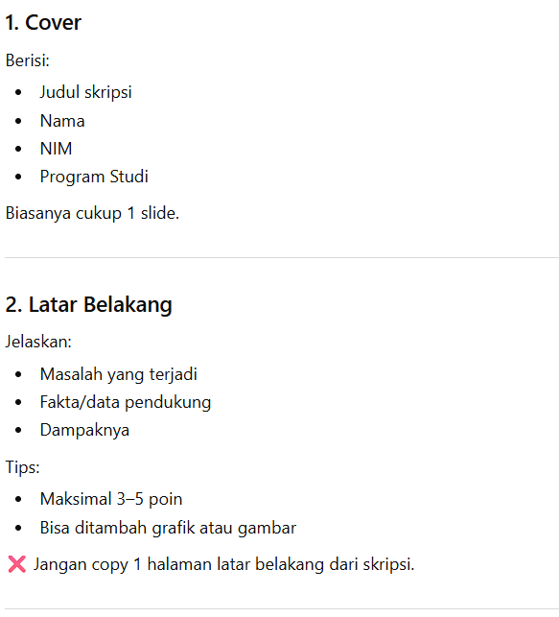
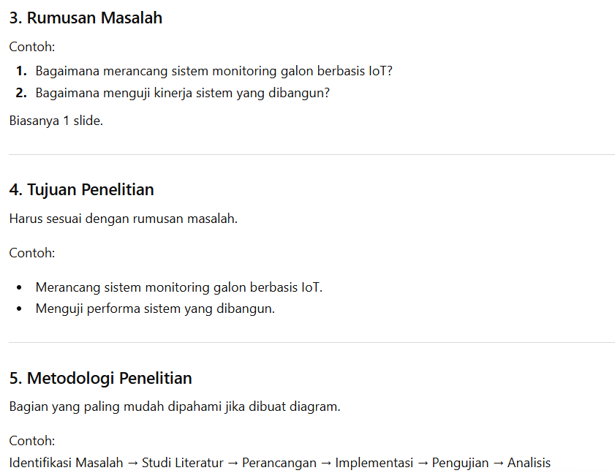
Isi Slide Presentasi Tugas Akhir

Slide 41
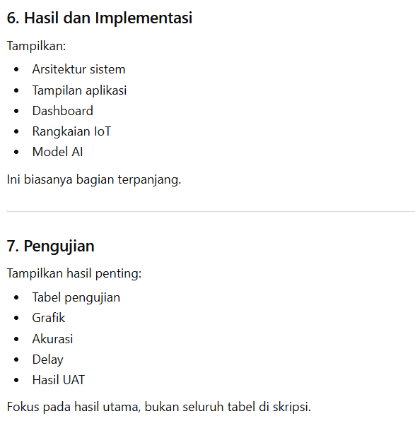
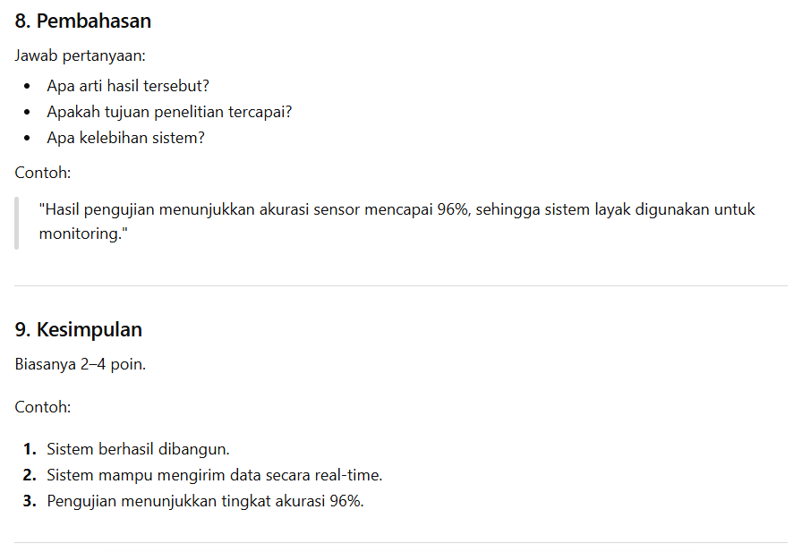
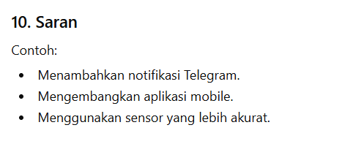
Isi Slide Presentasi Tugas Akhir

Slide 42
Thank you
Khalis Sofi, S.Kom., M.MT.

